Slide 1
ОСНОВИ ФІНАНСОВОЇ ГРАМОТНОСТІ
Обсяг курсу - 3 кредита
(90 годин)
Лекції – 16 годин
Практичні – 14 годин
Самостійна робота – 60 годин
ЯКЩО ХОЧЕШ БУТИ БАГАТИМ, БУДЬ НИМ!

Slide 2
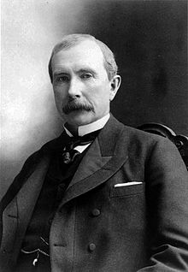
Не треба боятися великих витрат,
треба боятися маленьких доходів.
Д.Рокфеллер

Slide 3
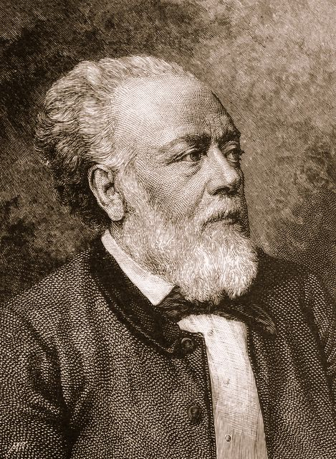
Заробити великі гроші – сміливість, утримати їх – розумність,
а з гідністю витратити – мистецтво.
Б.Авербах

Slide 4
Види сучасних грошей

Slide 5
Правила користування грошима
Не розраховуйтесь за товари та послуги іноземними грошовими знаками;
Гроші - не мета, а засіб досягнення мети;
Перераховуйте гроші, не відходячи від каси.
Не виконуйте ніяких операцій з грішми без отримання підтверджувального документа (чек, квитанція…);
Не зберігайте гроші вдома;
Ведіть облік своїх грошей;
Не витрачайте грошей більше, ніж заробляєте;
Частину зароблених грошей відкладайте.

Slide 6
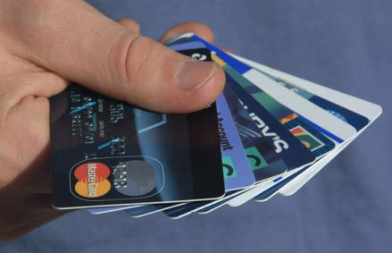
Обачлива фінансова поведінка
1.Фінансова безпека людини досягається за умови раціонального, обачливого використання власних заощаджень.
2.Обачлива фінансова поведінка людини формується на основі визначення цінності
грошей, уміння
ефективно їх
використовувати.

Slide 7
Ведення бюджету
Скільки я коштую?
Скільки коштує життя моєї родини?
Аналіз бюджету
Щомісячний фінансовий аналіз витрат:
-На що я (ми) витрачаємо гроші?
-Скільки нам необхідно для витрат? І--- Скільки ми хочемо заощадити?

Slide 8
Замкнути коло витрат
Знайти середнє арифматичне “необхідно”, “потрібно”,
“хочу”.

Slide 9
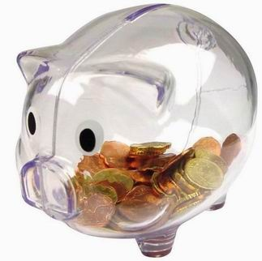
Практичні поради
Необхідно прогнозувати доходи, враховувати обсяги та співвідношення:
“коротких” грошей
(заробітня плата, премія, кошти на поточне споживання)
“довгих” грошей
(довгострокові інвестиції, створення багатства)

Slide 10
Загальнодержавні податки і збори в Україні
податки
збори
На прибуток підприємств
На доходи
Податок на додану вартість
Акцизний податок
Екологічний податок
Фіксований с/г податок
Мито
Плата за землю
користування надрами та транспортування
за першу реєстрацію транспортного засобу
за спеціальне використання води, лісових ресурсів
за користування радіочастотним ресурсом
на розвиток виноградарства, садівництва і хмелярства
у вигляді цільової надбавки до діючого тарифу на електричну і теплову енергію та природний газ

Slide 11
Місцеві податки і збори
податки
збори
Податок на нерухоме майно
Єдиний податок за провадження деяких видів підприємницької діяльності
Збір за провадження деяких видів підприємницької діяльності
Збір за місця для транспортування транспортних засобів
Туристичний збір

Slide 12
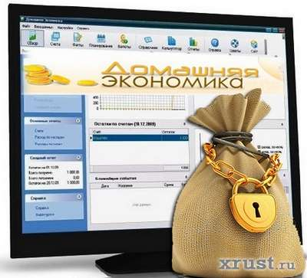
Як стати власником «електронного гаманця»?
Крок 1
Зареєструватися на Інтернет – сайті обраної Вами платіжної системи.
Крок 2
Завантажити програмне забезпечення , яке безкоштовно можна скачати з Інтернет – сайта платіжної системи.
Крок 3
Вносити, будь –яким із можливих у системі способів, грошові кошти на рахунок.

Slide 13
Суть кредиту
Кредит — це економічні відносини між суб'єктами ринку з приводу перерозподілу вартості на засадах поверненості, строковості та платності.
Види кредитів: споживчий, автокредит, кредит на житло

Slide 14
Що можна змінити в кредитному договорі?
процентну ставку за кредит;
строк кредиту;
валюту кредиту;
метод нарахування
процентів за кредит;
штрафи та пені;
заміна позичальника.

Slide 15
НАЦІОНАЛЬНИЙ РИНОК ЦІННИХ ПАПЕРІВ В УКРАЇНІ ринок цінних паперів
Національний ринок цінних
паперів охоплює випуск та обіг :
Text in
here
Text in
here
Text in
here
приватизаційних цінних паперів
сертифікатів інвестиційних фондів та компаній
акцій,
облігацій
державних позик (республіканських і місцевих)
депозитних свідоцтв і варантів
державних казначейських зобов'язань,
опціонів і ф'ючерсів

Slide 16
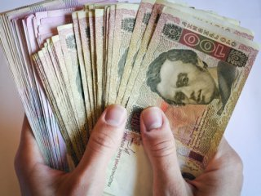
Витрати
на запозичення
Непрямі
Прямі
Сплата процентів за користування кредитом, банківські комісії, штрафи, пеня
Страхування, реєстрація майна, експертна оцінка, послуги нотаріуса
Notes:
16

Slide 17
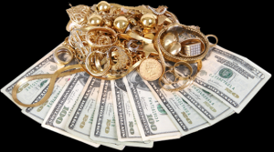
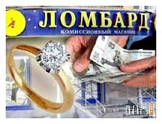
Небанківські фінансово - кредитні установи:
1.Страхові компанії
2.Пенсійні фонди
3.Ломбарди
4.Лізингові компанії
5.Факторингові компанії
6.Інвестиційні фонди
7.Фінансові компанії
8.Кредитні товариства
9.Фінансові піраміди

Slide 18
Особисте та майнове страхування Чому варто страхуватись? Скільки в середньому це коштує і від чого залежить вартість?

Slide 19
Застереження покупцям:
Для того, щоб заохотити покупця, рекламісти використовують різні «пастки». Одним із прикладів подібних «пасток» є так звані «чарівні слова»: “новий”, “отримай подарунок”, “розпродаж”, “безкоштовно”, “знижка”, “уперше”, “лише сьогодні”, “ексклюзивний”…..
На рекламу, яка містить такі слова, слід звертати прискіпливу увагу та ретельно аналізувати можливі наслідки прийнятих рішень.

Slide 20
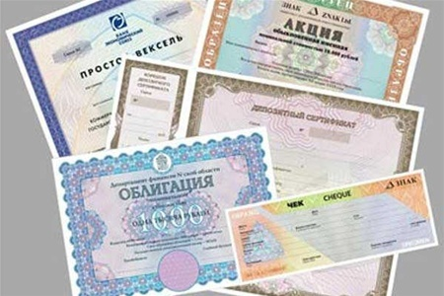
ЗАПРОШУЄМО НА НАВЧАННЯ

